Slide 1

Прогресс в науке и ВТ
Основы математической логики: Джордж Буль
(1815 - 1864).
Электронно-лучевая трубка
(Дж. Томсон, 1897)
Вакуумные лампы (диод, триод)
1906
Триггер – устройство для хранения бита (М.А. Бонч-Бруевич, 1918).
Использование математической логики в компьютерной технике (К. Шеннон, 1936)

Slide 2

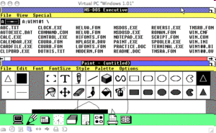
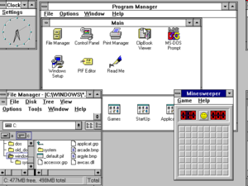
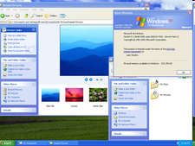
Microsoft Windows
1985. Windows 1.0
  многозадачность
  графический интерфейс
1992. Windows 3.1
  виртуальная память
1993. Windows NT
  профессиональная ОС
  файловая система NTFS
1995. Windows 95
  длинные имена файлов
  вытесняющая многозадачность
  файловая система FAT32
1998. Windows 98
2000. Windows 2000, Windows Me
2001. Windows XP.
2003. Windows 2003 Server
2006. Windows Vista

Slide 3
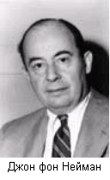
Принципы фон Неймана
(«Предварительный доклад о машине EDVAC», 1945)
Принцип двоичного кодирования: вся
информация кодируется в двоичном виде.
Принцип программного управления:
программа состоит из набора команд,
которые выполняются процессором
автоматически друг за другом в
определенной последовательности.
Принцип однородности памяти:
программы и данные хранятся в одной и
той же памяти.
Принцип адресности: память состоит из
пронумерованных ячеек; процессору в
любой момент времени доступна любая
ячейка.

Slide 4
Принцип открытой архитектуры
Компьютер собирается из отдельных частей как конструктор.
Способы соединения этих частей и обмена информацией доступны всем желающим.
Много сторонних производителей дополнительных устройств.
Каждый пользователь может собрать компьютер, соответствующий его личным требованиям.

Slide 5
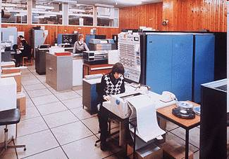
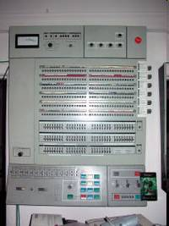
Мэйнфреймы IBM
1964. IBM/360 фирмы IBM.
  большие универсальные компьютеры (мэйнфреймы)
  кэш-память
  конвейерная обработка
  команд
  операционная система OS/360
  1 байт = 8 бит (а не 4 или 6!)
  разделение времени
1970. IBM/370
1990. IBM/390

Slide 6
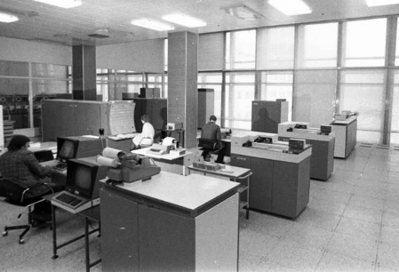
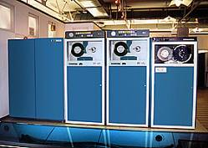
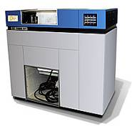
Компьютеры ЕС ЭВМ (СССР)
1971. ЕС-1020
  20 тыс. операций
  в секунду
  память 256 Кб
1977. ЕС-1060
  1 млн. операций
  в секунду
  память 8 Мб
1984. ЕС-1066
  5,5 млн. операций
  в секунду
  память 16 Мб

Slide 7
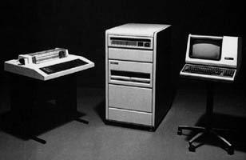
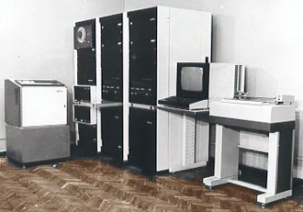
Мини-компьютеры
Серия PDP фирмы DEC
  меньшая цена
  проще программировать
  графический экран
Система малых машин –
СМ ЭВМ (СССР)
  до 3 млн. операций
  в секунду
  память до 5 Мб

Slide 8
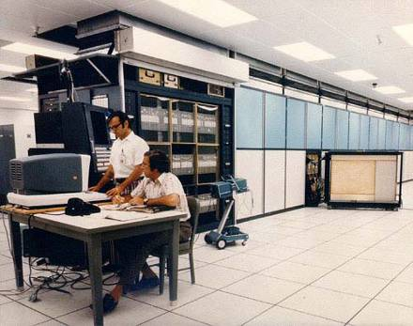
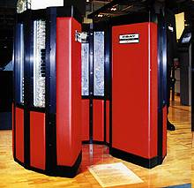
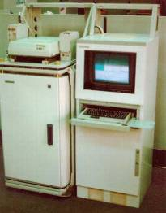
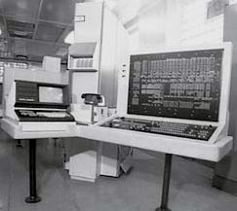
Суперкомпьютеры
1972. «ILLIAC-IV» (США)
  20 млн. операций в секунду
  многопроцессорная система
1976. «Cray-1» (США)
  166 млн. операций в секунду
  память 8 Мб
  векторные вычисления
1980. «Эльбрус-1» (СССР)
  15 млн. операций в секунду
  память 64 Мб
1985. «Эльбрус-2» (СССР)
  8 процессоров
  125 млн. операций в секунду
  память 144 Мб
  водяное охлаждение

Slide 9
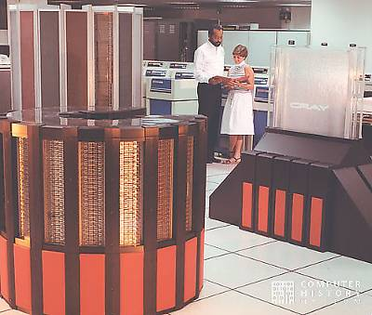
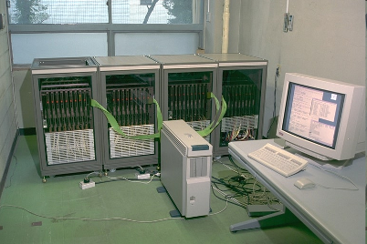
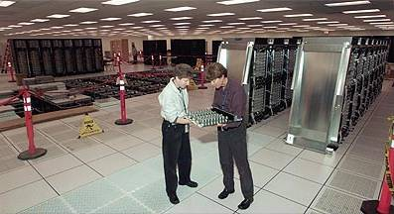
Суперкомпьютеры
1985. «Cray-2»
  2 млрд. операций в секунду
1989. «Cray-3»
  5 млрд. операций в секунду
1995. «GRAPE-4» (Япония)
  1692 процессора
  1,08 трлн. операций в секунду
2002. «Earth Simulator» (NEC)
  5120 процессоров
  36 трлн. операций в секунду
2005. «BlueGene/L» (IBM)
  131 072 процессора
  280 трлн. операций в секунду

Slide 10
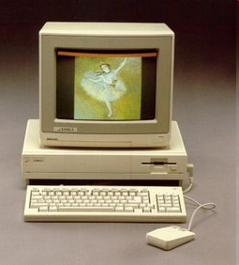
Мультимедиа
Multi-Media – использование различных средств (текст, звук, графика, видео, анимация, интерактивность) для передачи информации
1985. «Amiga-1000»
  процессор Motorolla 7 МГц
  память до 8 Мб
  дисплей до 4096 цветов
  мышь
  многозадачная ОС
  4-канальный стереозвук
  технология Plug and Play (autoconfig)

Slide 11
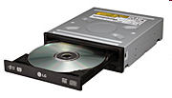
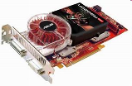


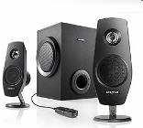
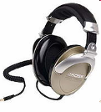


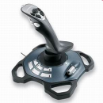
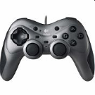
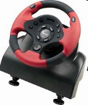
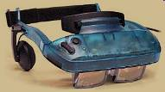
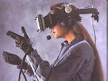
Устройства мультимедиа
Дисковод CD/DVD
Видеокарта
TV-тюнер
Звуковая карта
Звуковые колонки
Наушники
Микрофон
Джойстик
Шлемы виртуальной реальности
Геймпад
Руль

Slide 12
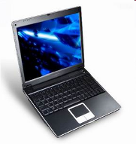
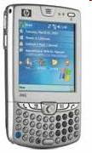
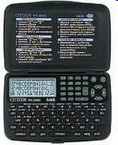

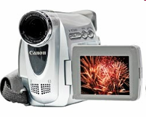

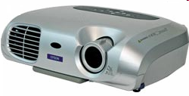

Современная цифровая техника
Ноутбук
КПК – карманный персональный компьютер
MP3-плеер
Электронная записная книжка
Мультимедийный проектор
Цифровой фотоаппарат
Цифровая видеокамера
GPS-навигатор

Slide 13
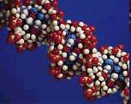
Проблемы и перспективы
Проблемы:
  технические средства приближаются к пределу быстродействию
  сложность программного обеспечения приводит к снижению надежности
Перспективы:
  квантовые компьютеры
    эффекты квантовой механики
    параллельность вычислений
    2006 – компьютер из 7 кубит
  оптические компьютеры («замороженный свет»)
  биокомпьютеры на основе ДНК
    химическая реакция с участием ферментов
    330 трлн. операций в секунду

